Slide 3
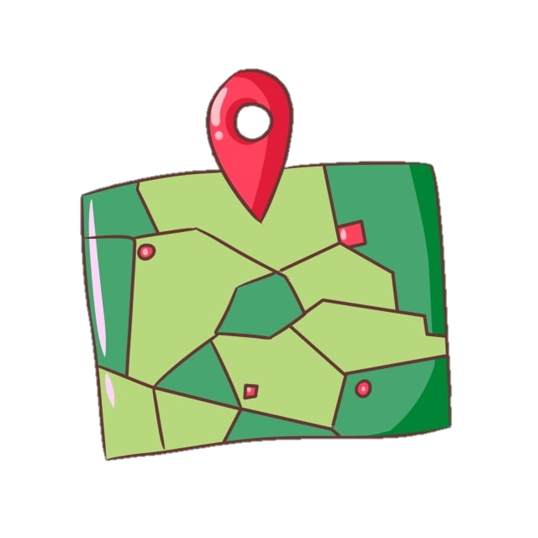
Tranh gì to lớn lạ ghê
Vẽ hết Âu, Á, Mĩ, Phi trong này.
(Là gì?)
Bản đồ

Slide 4
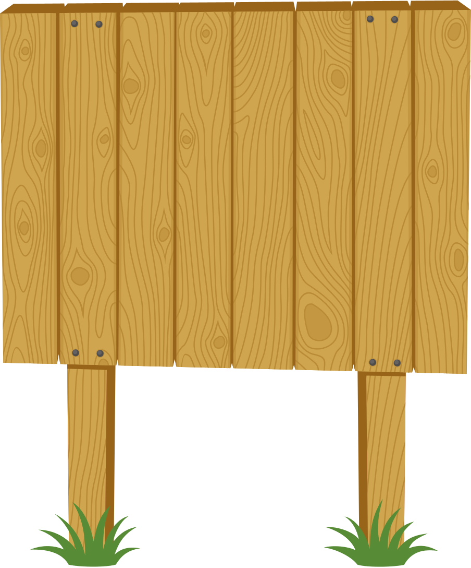
Thứ sáu ngày 27 tháng 12 năm 2024

Slide 6
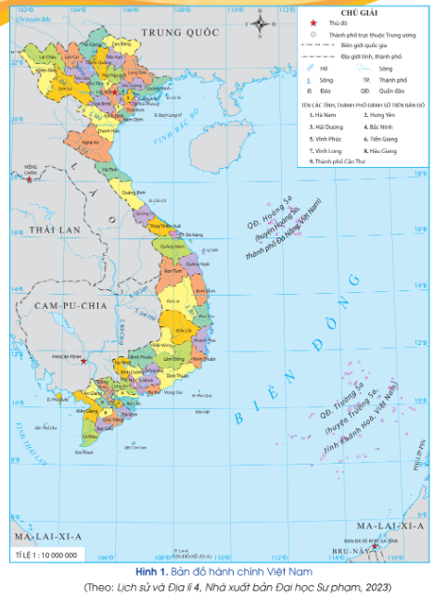
Ở góc trái phía dưới của bản đồ hành chính Việt Nam có ghi: “Tỉ lệ 1 : 10 000 000”. Tỉ lệ đó là tỉ lệ bản đồ.
Tỉ lệ bản đồ là tỉ số giữa độ dài đo được trên bản đồ và độ dài thật đo được trên thực tế.
Ví dụ: Với bản đồ có tỉ lệ 1 : 500
- Nếu biết độ dài trên bản đồ là 1 cm thì độ dài thật tương ứng là: 1 cm x 500 = 500 cm = 5 m
– Nếu biết độ dài thật trên thực tế là 20 m thì ta có 20 m = 2 000 cm, độ dài tương ứng trên bản đồ là: 2 000 cm: 500 = 4 cm
Tỉ lệ bản đồ có thể viết dưới dạng một phân số có tử số là 1.
Chẳng hạn: $\frac{1}{1 000};\frac{1}{50 000};\frac{1}{1 000 000}$;…

Slide 7
Độ dài thật = độ dài trên bản đồ x tỉ lệ
Độ dài trên bản đồ = độ dài thật : tỉ lệ (chú ý đổi về cùng đơn vị đo)

Slide 9
100
500
20000
4000000

Slide 10
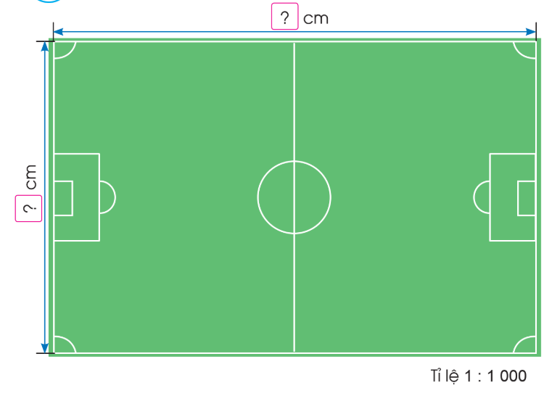
2
Quan sát hình vẽ sơ đồ sân bóng và cho biết:
a) Sân bóng trên được vẽ với tỉ lệ nào? Tỉ lệ đó cho ta biết điều gì?
b) Đo chiều dài, chiều rộng của sân bóng trên sơ đồ và tính chiều dài thật, chiều rộng thật của sân bóng.

Slide 11
a) Sân bóng trên được vẽ theo tỉ lệ 1 : 1 000
Tỉ lệ đó cho biết tỉ số giữa độ dài đo được trên bản đồ và độ dài thật đo được trên thực tế là 1 : 1 000. Nói cách khác, độ dài thật dài gấp 1 000 lần so với độ dài đo được trên sơ đồ sân bóng.
b) Chiều dài sân bóng trên sơ đồ là 7,9 cm
Chiều rộng sân bóng trên sơ đồ là 5 cm
Chiều dài thật của sân bóng là: 7,9 × 1 000 = 7 900 (cm) = 79 m
Chiều rộng thật của sân bóng là: 5 × 1 000 = 5 000 (cm) = 50 m

Slide 12
Hương Thảo – Zalo 0972115126

Slide 13
Viết số thích hợp vào chỗ trống:
Tỉ lệ bản đồ | 1 : 1 000 | 1: 300 | 1 : 10 000
Độ dài thu nhỏ | 1 cm | ? | 2 cm
Độ dài thật | ? | 300 dm | ?
3 dm
1 000 cm
20 000 cm

Slide 14
DẶN DÒ
DẶN DÒ

